Slide 1
热学
欧阳颀
主要参考书：
包科达 编著 《热学教程》科学出版社，2007年
刘玉鑫 编著 《热学》北京大学出版社，2014年
赵凯华 罗蔚因 新概念物理教程 《热学》（高等教育出版社，1998）
参考书：
Fermi, “Thermodynamics”
答疑时间：周三下午2:30 – 6:30, 地点：物理楼中楼324
考核方法：平时作业：20%，期中考试：30%，期末考试：50%。

Slide 2
课件下载网站：
ftp://pts.phy.pku.edu.cn/pub/ouyang
本人联系方式：6275-6943，qi@pku.edu.cn
助教信息：
曲波 13810631836 bqu@pku.edu.cn
赵琳捷 18810506042 axzhaolj@163.com
陈硕冰 15120032042 robinbinchen@gmail.com
习题课教室: 理教301 (一班), 电教114 (二班)，三教401(三班)

Slide 3
时间分配:
总学时：44课时。期中考试：2课时。
Chap I: 平衡态与状态方程 6 课时
Chap II: 平衡态系统的统计规律 10 课时
Chap III: 近平衡态中的输运过程 4 课时
Chap IV: 热力学第一定律 6 课时
Chap V: 热力学第二定律 8 课时
Chap VI: 液体 4 课时
Chap VII: 单元系统的复相平衡与
相变 4 课时
总结: 2 课时
期中考试
4月3号

Slide 4
目的
科学知识：热学的基本概念
什么是热运动，热运动的微观本质。热运动的规律，唯象规律，第一原理推导。核心：物质的状态方程，热力学第一、第二定律。
科学方法：
系统 (system) 的概念。系统，环境或介质。
把物体的某一部分或者空间某一确定的区域从事物中分割出来加以研究，这个对象叫“系统”。孤立系统，绝热系统，开放系统。。。

Slide 5
统计 (statistics) 的方法。统计方法是处理多粒子系统的最有效的定量方法。在一定的基本假设的基础上可以将复杂系统简单化，从而找出带有普遍意义的定量物理规律。
理想化 (idealize) 的方法。抽象是科学家定量研究自然的基础。
从自然的复杂关系中人为地割断一些联系，做出一些“不符合实际”的假设,从而抽象出一些理想化的系统，使问题简化。
演绎 (deduction) 的方法。所有的科学都是在几个有限的基本假设上，通过演绎构建的。数学与科学的不同：实验检验。

Slide 6
热学的基本假设
宏观：
基本假设：状态方程，热力学第零、第一、第二、第三定律。
特点：唯象 (phenomenology)，可靠、普适 (universal)。
微观：
基本假设：原子分子说 (现在已经是事实），微观状态各态历经，独立子系统微观状态等几率分布。
特点：基本。第一原理 (first principle)，理想化，近似 (approximation)。
宏观与微观的关系：宏观量是微观量的统计平均。
例：气体的压强。宏观：单位面积上的正压力（确定）；微观：单位时间内作用在单位面积上的冲量（有涨落）。

Slide 7
学习重点
（一）热运动的本质
  宏观描述：在物理中引入温度、热量等物理量，状态方程等物理关系。
  微观描述：物质运动的统计规律性。怎样处理多体系统。
  突破牛顿三体问题。老子：道生一，一生二，二生三，三生无穷。
  建立微观无序运动与宏观确定性运动之间的关系。
（二）热力学第二定律
  宏观：熵：热温比；物理意义：能量转移的不对称性；
  微观：熵：系统无序的度量；物理意义：时间反演对称破缺。
基本工具：
物理：力学，牛顿定律；数学：微积分（偏微分），一些微分方程的基础知识。

Slide 8
第一章：平衡态与状态方程
（包科达书：绪言、第一、二章，1-51页；赵凯华书：1-32页）
第一节 状态参量与平衡态 (State variable and Equilibrium state)
一、热力学系统
作为研究对象的在给定范围内由大量微观粒子组成的体系。
与之相对，能够对所研究的系统发生相互作用的其他体系称为外界（或环境）。
分类：
根据系统与外界的关系，可分为开放系，封闭系，绝热系，孤立系；
根据系统的组成成分，可分为 单元系，多元系；
根据系统组成的均匀性，可分为 单相系（均匀系）复相系（非均匀系）。

Slide 9
二、状态参量
定义：
确定热力学系统状态的物理量称为系统的状态参量。
几何状态参量：
广延量 (extensive)：长度 (m)，面积 (m², A)，体积 (m³, V)；
强度量 (intensive)：单位物质所占的体积 (V_{m})。
力学状态参量：
广延量：质量 (Kg), 力 (N, Kgm/s²)；
强度量：密度 (ρ=Kg/m³)，压强 (p=N/m²) 。
化学状态参量：
广延量：分子数 (N)，mole: 12 g ¹²C所含有的原子6.022x10²³个；
强度量：单位体积所占有的分子个数(mole/m³), 物理化学常用：M=mole/dm³。

Slide 10
新概念
热力学状态参量。分子无序运动的剧烈程度的量度。
广延量：热量：系统分子总无序运动动能的一个量度；
强度量：温度：单个分子无序运动动能的一个量度。
三、平衡态
在没有外界影响的条件下，系统的各个部分的宏观性质在长时间里不发生任何变化的状态。
热平衡：两物体通过热接触，经很长时间后达到的宏观性质不再变化的状态称为热平衡态。
非平衡态：在没有外界影响的情况下，系统各部分的宏观性质可以自发地发生变化的状态。
稳定态：外界扰动下，宏观性质长期不变的状态。

Slide 11
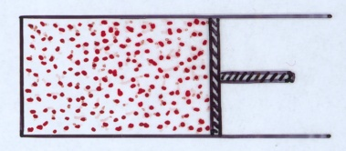
热力学平衡条件
力学平衡：无宏观运动；化学平衡：浓度、物相不变；热学平衡：无能量流动。
注意：
1、宏观与微观的差别。
例：恒温溶液。宏观：系统温度一致；微观：分子不断运动，每个分子的运动速度不同，能量经过碰撞达到动态平衡。标志：动能分布不变。
2、对于热平衡状态，只有在系统处于平衡态的条件下，状态参量才有确定的数值和意义。
3、驰豫时间：热力学系统由初始状态达到平衡态 所经历的时间。
如果驰豫时间远小于外界变化的时间尺度，可以做平衡态近似。例：活塞运动：<10m/s，气体运动速率：~500m/s。

Slide 12
第二节 温度 (Temperature)
一、温度的概念
直观定义: 标记物体冷热程度的物理量称为温度。两个处于热平衡的物体冷热程度是相同的，它们的温度也是相同的。
特点： (1) 温度是热物理学中特有的物理量； (2) 温度是状态参量，(3) 温度的高低表示热的程度（强度量），不是热的数量。
本质： 温度是组成物体的大量分子无规则运动剧烈程度的表现。
这个直观定义并没有揭示温度的本质。热学中最核心的概念是“温度”与“热量”。在科学史上长期以来这些基本概念是混淆不清的（见赵凯华书第一章第二节关于量热学的历史）。“但是一经辨别清楚，就使得科学得到飞速的发展。”（爱因斯坦）。

Slide 13
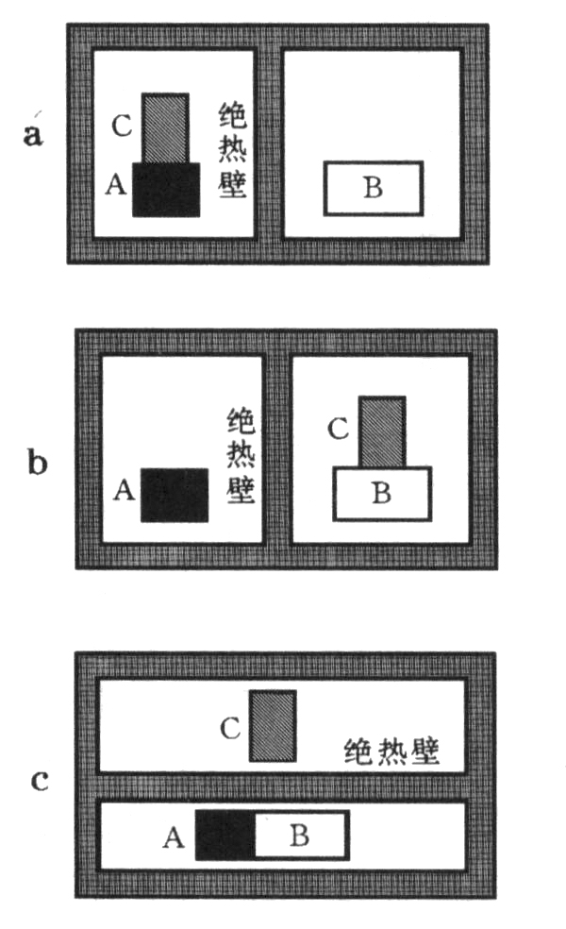
二、热平衡的判定—热力学第零定律
热力学第零定律：
如果两个热力学系统中的每一个都与第三个热力学系统处于热平衡，则它们彼此也必定处于热平衡。
此定律由Fowler于1930年代概括。它的出现比热力学第一、第二定律晚，出于公理化的要求，它是两个定律的前提，所以被命名为第０定律。

Slide 14
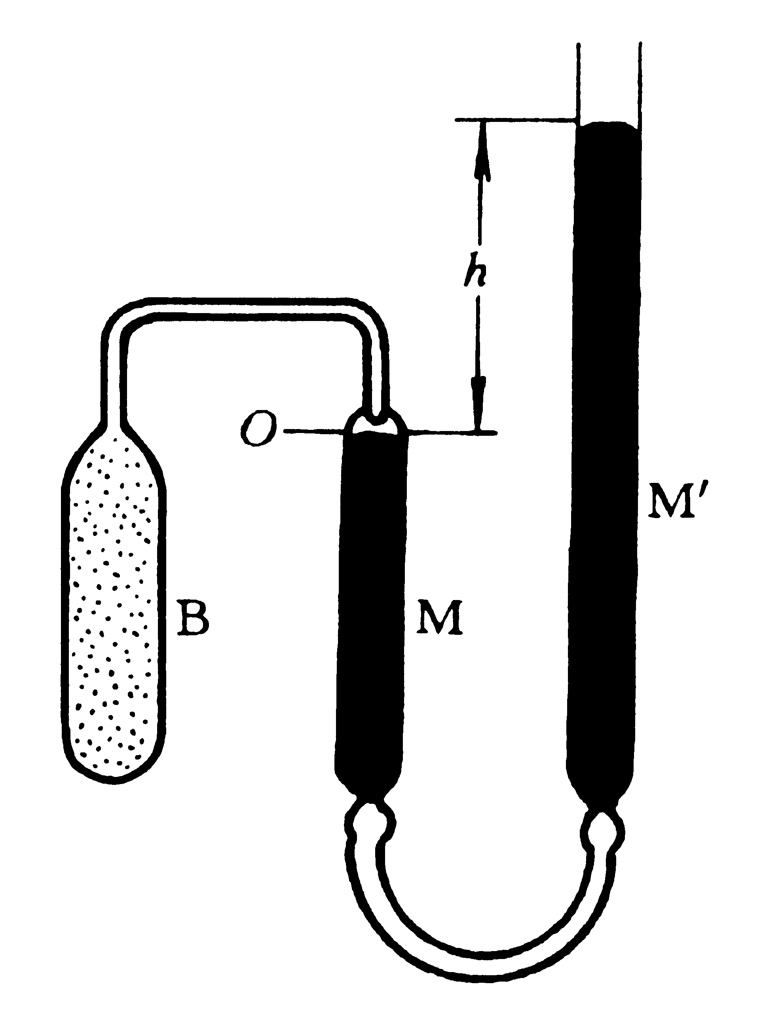
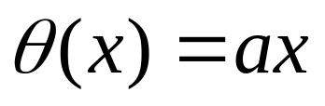
三、温标： 温度的数值表示法（定量化）
温度高低标准的制定—温标三要素
(1) 测温物质：根据热力学第零定律，可以选定作为标准的第三个物体作为测温物质。如：气体、固体。
(2) 测温属性：选定测温物质的某物理量作为标记温度的属性。如：气体的体积、压强，固体的电阻、发光强度。要求：与温度有单值的显著的函数关系的物理量，并包括测温曲线。为了方便，测温曲线一般采用直线：
(3) 固定标准点：规定标准点的状态及其温度值。 SI: 水的三相点为标准点，定位273.16K。为什么？热力学第三定律。
定体气体温度计

Slide 15
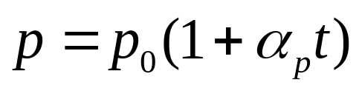
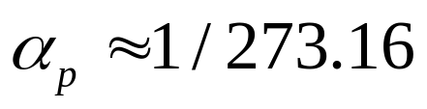
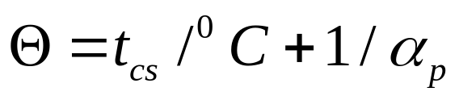
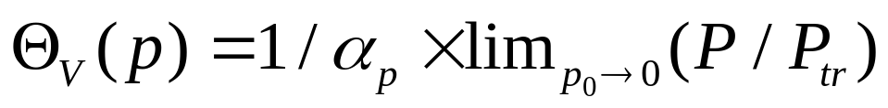

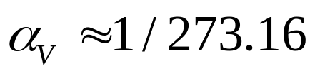
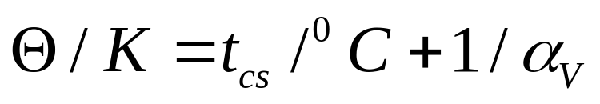
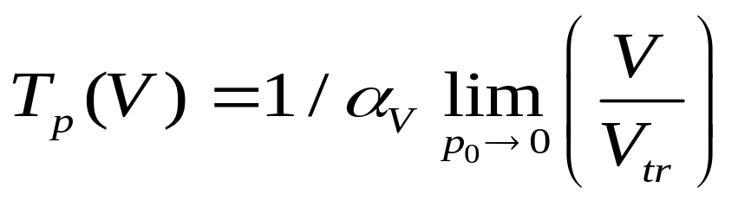
查理定律 (J.A.C. Charles,1787)
其中 t 为摄氏温度。
定义温标：
定体温标：
盖·吕萨克定律 (Gay-Lussac,1802)
其中 t 为摄氏温度。
定义温标：
定压温标：

Slide 16

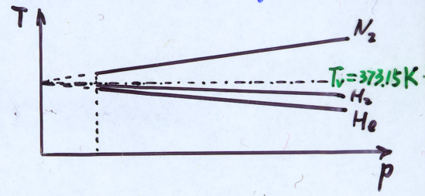
问题
一般测温物质可能得出不同的温度。(包科达, p９，表1.２.1)
理想气体温标
实验发现当 时，气体温度计的行为与物质无关。因而无限稀薄的气体是理想气体。
理想气体：分子有质量无体积，分子间无作用力的体系为理想体系。理想气体的性质与物质无关。

Slide 17
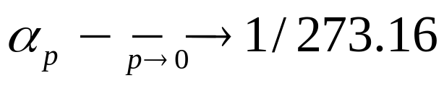
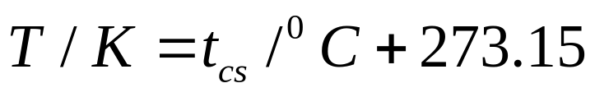
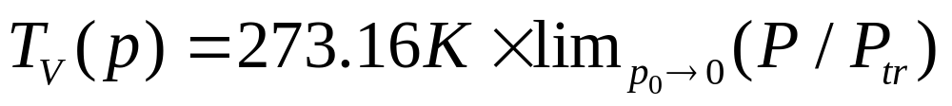
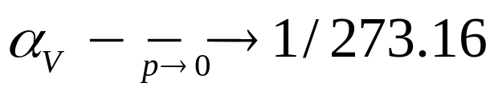

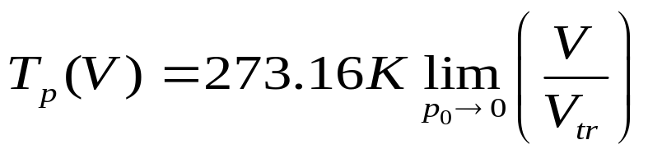
查理定律(J.A.C. Charles,1787)
其中 t 为摄氏温度。
定义绝对温标：
根据摄氏温标定义,查理定律得截距应为273.15/273.16
定体温标
盖·吕萨克定律(Gay-Lussac,1802)
其中 t 为摄氏温度。
定义绝对温标：
根据摄氏温标定义,盖.吕萨克定律的截距应为273.15/273.16
定压温标：

Slide 18
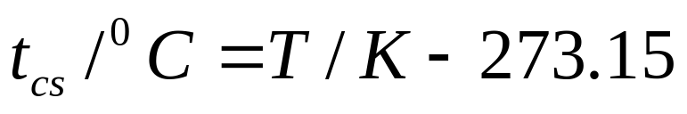
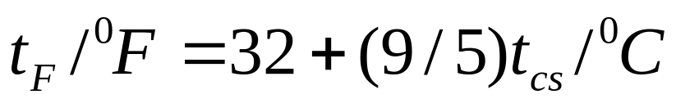
热力学温标
建立在热力学第二定律基础上的，不依赖于任何物质的具体测温属性的温标。
常用的温标：
摄氏 (Clesius, 1742): 一个大气压下，水在固-液相变点（冰点）的温度为 0 摄氏度；水在气-液相变点（气点）的温度为100摄氏度。
华氏(Fehrenheit, 1700):一个大气压下，水在固-液相变点（冰点）的温度为 32 华氏度；水在气-液相变点（气点）的温度为212华氏度。

Slide 19
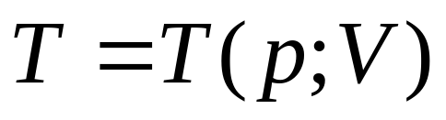
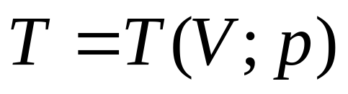
第三节 状态方程 (State equation)
一个热力学系统达到热力学平衡时，其状态参量之间满足的一定函数关系，称为该热力学系统的状态方程（简称物态方程）。
一、经验体系
查理定律 (J.A.C. Charles, 1787)
若保持气体体积不变，则气体温度与压强之间有确定的函数关系。
盖。吕萨克定律 (L.J. Gay-Lussac, 1802)
若保持气体压力不变，则气体温度与体积之间有确定的函数关系。

Slide 20
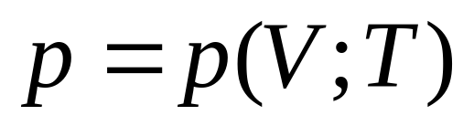
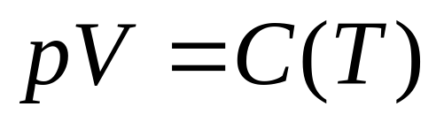
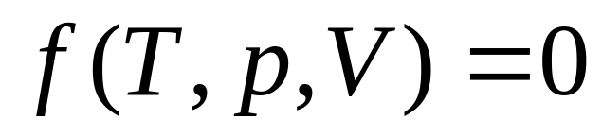
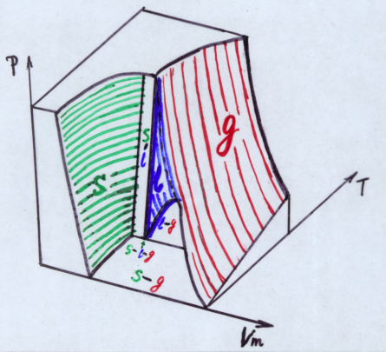
波伊尔定律 (Boyle)
若保持气体温度不变，则气体压强与体积之间有确定的函数关系。
具体:
小结：对于一个没有外力场作用的单元均匀系统，气体的状态方程可以写成：
只有两个独立参量
经验证明，此论断同样适用于单元液体与固体。
用 p-V-T相图表示：

Slide 21
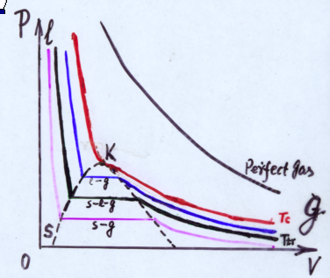
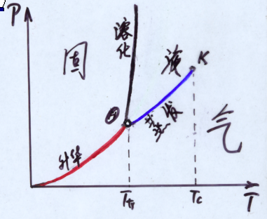
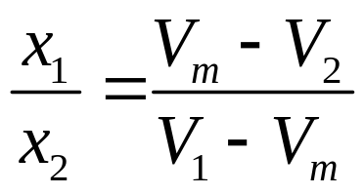
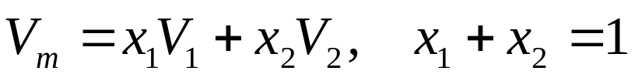
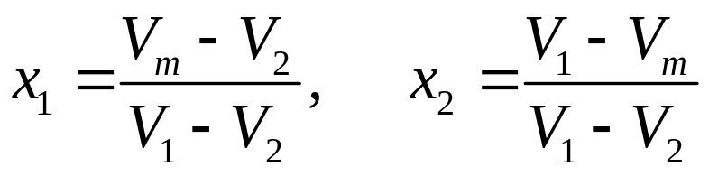

p-V相图
p-T相图
临界点
三相点
液相饱和线
气相饱和线
杠杆原理：
在两相共存区中一点V_{m}(p;T)，两相物质的质量比满足杠杆定律：
x_{i}：i相的质量分数；
V_{i}：i相的摩尔体积。
证明：由总体积和质量恒定条件：
V₁
V_{m}
V₂
x₁
x₂

Slide 22
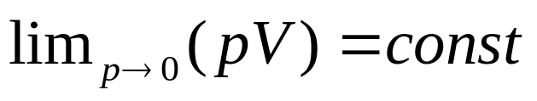
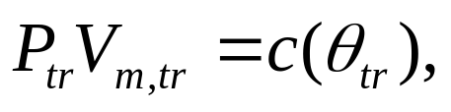
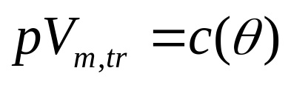
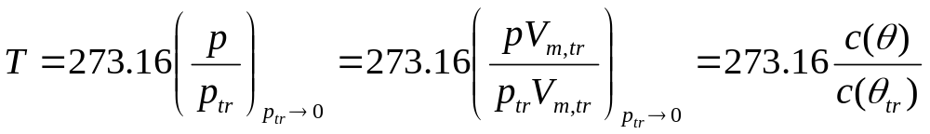
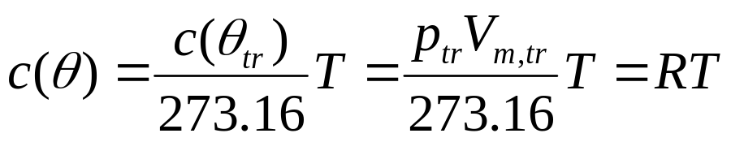
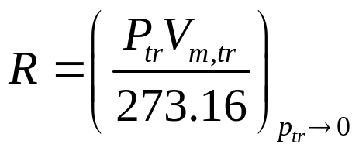
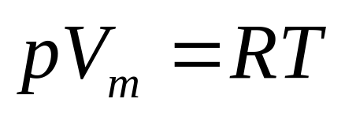
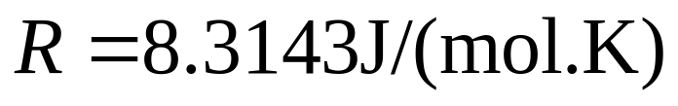
二、理想气体状态方程
波伊尔定律 (Boyle)：对于气体：
常数只与温度有关
在高温、低密度下1 mole的任何气体可以看成是理想气体。
理想气体状态方程的推导 (假设波伊尔定律永远成立）：
在水的三相点有：
定体积温度计
根据定体积温度计的公式（查理定律）：
根据波伊尔定律，常数与体积无关：
理想气体

Slide 23

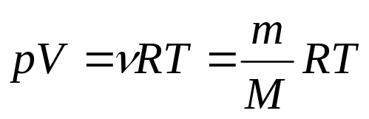
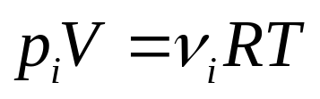
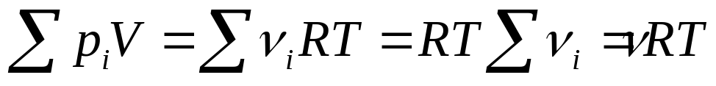
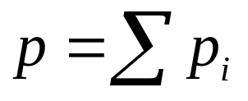
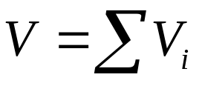
设 系统中物质的总摩尔数为 ν ，则总体积
对于 n 种组分的理想气体，假设各个组分体积相同，则有
道尔顿 (Dolton) 分压定律
假定各个组分压强相同，则有：
理论解释（范德瓦尔斯）
理想气体：分子有质量无体积，分子间无作用力的体系为理想体系。理想气体的性质与物质无关。

Slide 24

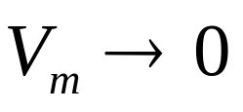
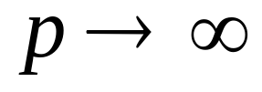
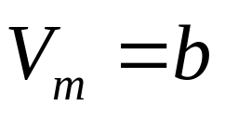
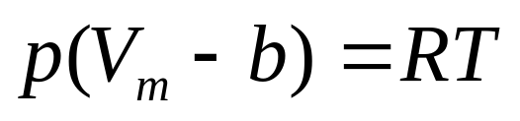






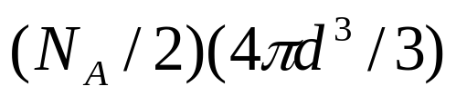
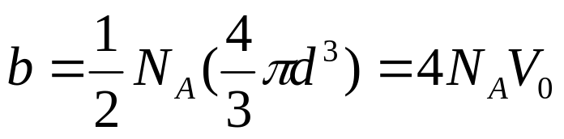
三、范德瓦尔斯方程
(van de Waals, 1873年博士论文)
范德瓦尔斯方程是理想气体向真实气体的推广。对理想气体作了两点修正。微观图像与宏观测量之间的桥梁。
1、理想气体没有体积, 真实气体要占据一定体积, 修正：
设气体分子的有效直径为 。没有分子间碰撞时所占体积为
当两分子发生碰撞时，一个分子所能达到的空间体积减少了
１mol 气体中含有阿夫加德罗常数 个气体分子，这些分子的可能的配对方式有 种。因而 个分子在运动中可达到的空间体积总共减少了 。一个分子可达到的空间体积减少了：
ｄ
Notes:
诺贝尔物理奖，H.L. Swinney的评论

Slide 25

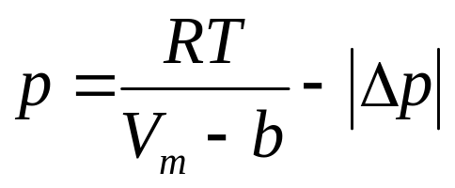











2、理想气体不考虑分子间作用力
考虑分子间作用力（主要是吸引力），碰撞器壁的分子由于受到容器内分子吸引力的影响动量减小：就要引入内压强 。
内压力正比于碰撞器壁的粒子数 ，
同时正比于总粒子数 。
对摩尔质量为 ν 的方程
可以证明(包书p43) 如果分子间作用为苏则郎势，则

Slide 26






范德瓦尔斯方程等温线
特点：（1） 出现气-液相变;（2）出现临界点；（3）可以从临界点的测量得到 a, b。
临界点有：
Notes:
微观量与宏观测量的关系

Slide 27





解得：
带入范氏方程：
测量范氏方程系数：
由此可以验证范德瓦耳斯假设的正确性。

Slide 28







此关系建立了宏观量与微观量之间的关系。
由此可以计算气体分子的体积和相互作用力

Slide 29


一些常见气体的a、b测量值如下：
He a=0.0341 atm (L mol⁻¹)², b=0.0234 L mol⁻¹
H₂ a=0.247 atm (L mol⁻¹)², b=0.0256 L mol⁻¹
N₂ a=1.361 atm (L mol⁻¹)², b=0.0385 L mol⁻¹
CO₂ a=3.643 atm (L mol⁻¹)², b=0.0427 L mol⁻¹
H₂O a=5.507 atm (L mol⁻¹)², b=0.0304 L mol⁻¹
L=dm³ = 10⁻³ m³, 1 atm = 1.013 x 10⁵ N/m²
其他展开方式
维利展开 (Virial expansion)
卡末林—昂奈斯公式 (Kamerlinggh-Onnes)

Slide 30








证明范德瓦耳斯气体满足当 时 与气体种类无关，并计算 斜率。（赵凯华书6-7页）
查理定律：
范德瓦耳斯方程
以摄氏温标为温度的范德瓦耳斯方程为

Slide 31





写成查理定律的形式：
因而：
或
与气体种类无关。

Slide 32








设 ，则
从后关系式得：
代入前关系式：
在 附近作泰勒展开，只保留线性项：

Slide 33
设 ，则
从后关系式得：
代入前关系式：
在 附近作泰勒展开，只保留线性项：

Slide 34





为直线斜率。
不用 假设，直接对于 和 分别在 附近展开可得到同样的结果。

Slide 35



第四节：状态方程的应用
一、定义描述系统状态变化的物理量
体膨胀系数 (cubic expansion coefficient)
或等压膨胀系数 (Isobaric expansion coefficient)
等体压强系数 (Isochoric pressure coefficient)
等温压缩系数 (Isothermal compression coefficient)

Slide 36









常见物态的体膨胀系数、等体压强系数及等温压缩系数
气体。（理想气体）
液体。（水，常温）
液体水在低温时（4 ⁰C）膨胀系统是负值。
固体。（铜）
等压膨胀系数
等体压强系数
等温压缩系数

Slide 37










三个系数并不独立。利用状态方程的概念，可以得到三者的关系。
推导：以 V_{m}, T 为状态参量，p 为态函数：
当 时， 。
对于理想气体：

Slide 38





二、已知测量量，求状态方程
例：实验测得：
试确定系统的状态方程。
将状态方程写为：
将上关系式带入：
等式两边同乘 pV:
积分得：
任意一对初始条件可定 C。

Slide 39
第五节：理想气体的微观图像 （包科达书第二章）
一、物质的微观结构
原子分子学说。所有“物质”都由“分子、原子”组成，它们的线性尺度~0.1 nm。
分子:是组成物质的保持物质化学性质的最小单元， 如：H₂O, CO₂, N₂, …
原子:是组成单质和化合物的基本单元,它由原子核和电子组成。
无序运动。物质分子处于不停顿的无规则运动状态。
不停顿：单个分子动量不为0；无规则：整体质心动量为０。
例：空气中汽油分子的运动，整体：随风而动；热运动：各个方向、杂乱无章。实验证据：布朗运动。1827年R. Brown
布朗运动是布朗粒子在其周围分子无规则撞击下所作的无规则跳动

Slide 40



分子之间存在相互作用力
固体、液体很难压缩——分子之间存在排斥力 量子力学解释 自旋相关
气体冷却或压缩可以形成液体——分子之间存在吸引力 库仑力、范德瓦耳斯力
分子之间的作用力只与分子的位置有关——位势
分子力的形式：
定义

Slide 41








常见的分子之间的相互作用的形式
刚球势
苏则朗势 (Sutherland)
林纳德—琼斯势 (Lennard-Jones)
一般形式

Slide 42



二、理想气体的微观模型
基本假设
1、理想气体由大量运动的微观粒子组成。每个粒子都是质量为 m 的质点，它的行为服从牛顿运动定律。
大量
例题 一个人呼吸时，若每吐一口气都在一定时间（几十年）均匀混合到大气中，估算另一个人每吸入一口气有多少分子是那人吐出的？
一口气中的分子数：
单位面积的空气摩尔量：
大气的总体积：
平均密度：

Slide 43





质点
标准状态下：
比较好的近似
理想气体
2、粒子间无相互作用。粒子只与容器发生碰撞，所有碰撞都是弹性碰撞。
无相互作用
弹性碰撞
刚球势
3、组成理想气体的粒子的运动是完全无序的、各向同性的。
完全无序 体系无宏观运动。

Slide 44

推论：细致平衡原理：
达到平衡态的气体中能实现的任一正向的元过程，必定有一逆元过程与之相平衡。
说明：严格意义上说第三条与第二条矛盾，在实际中无分子间碰撞不可能达到系统的各向同性。但对于稀薄气体，分子间碰撞的体积效应对平衡态的影响可以忽略不计。
三、理想气体的压强公式
压强：单位时间内作用在单位面积上的冲量的平均值。
冲量：动量的改变量，传递的动量（流）。
计算方法：先求出在Δt时间内通过面元ΔS的动量，然后对 Δt和ΔS
求平均，即可确定压强。

Slide 45










在器壁中取面元ΔS，取一组速度为 （大小、方向都相同）的粒子，则只有在底面积为ΔS、高为 的柱体内的粒子在 时间内可以对面元ΔS施以作用。
传递的总动量 = 每个粒子传递的动量 × 粒子数。
设速度为 的粒子数密度为 ，粒子在空间均匀分布，则
每个粒子传递的动量
粒子数
元体积内速度为 粒子传递的总冲量：
所有粒子对元面积的总冲量：

Slide 46






细致平衡原理：
总冲量：
压强：单位时间内作用在单位面积上的冲量的平均值。
气体粒子速度 X 分量的平方的统计平均值：
则
同样可以得到：

Slide 47



气体速度平方的统计平均值为：
根据细致平衡原理：

Slide 48


分析：
n: 体系粒子数密度， 单个分子平均动能。
系统总粒子数增高 碰撞频率增高 体系压强增高。
碰撞频率增高
冲量增高，
粒子平均动能增高 运动速度增高
对于非理想气体，系统压强既和分子平均动能有关，也和分子平均势能有关。由于分子势能形式与物质有关，所以没有普适性公式。

Slide 49







四、温度的统计意义与微观本质
理想气体状态方程：
记
则有：
波尔兹曼 (Boltzmann) 常数
粒子数密度。
比较压强公式
理想气体的温度正比于组成系统的微观粒子无规则运动的平均动能。

Slide 50




五、理想气体的传热过程
考虑两个粒子 m₁，m₂ 对心碰撞，碰撞后两粒子的速度变化为：
动量守恒：
能量守恒：
从（1）得：
从（2）得：
两式相比得：
与（1）联立得 v’_{1x}, v’_{2x} 的解。

Slide 51



带入（2），得能量变化：（碰撞过程中粒子 1 失去的动能）
取能量转化平均值
平均来讲，碰撞将动能大的粒子的能量转移给动能小的粒子。使得原来动能大的粒子能量减少，原来动能小的粒子能量增加。多次碰撞的结果是粒子的平均动能一致，这就是热力学第 0 定律的微观机制。

